Slide 1
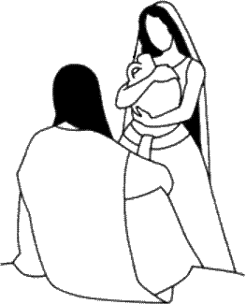
UNE RENCONTRE
DE JESUS
La samaritaine
Notes:
Toi

Slide 2
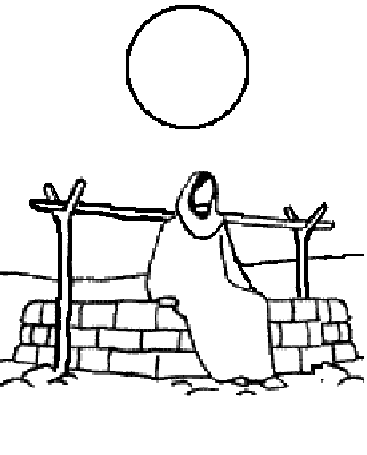
Jésus, voulant se rendre de Judée en Galilée, passe par la Samarie, une terre étrangère.
Fatigué, il s'assoit au bord d'un puits à l'heure la plus chaude de la journée.

Slide 3
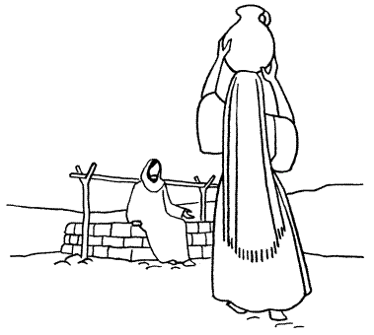
Arrive une femme de Samarie. Elle vient puiser de l'eau!
Jésus est juif; la femme est samaritaine. Juifs et samaritains ne se parlent pas! Entre eux, il existe comme un mur.

Slide 4
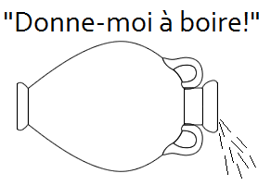
Jésus dit à la samaritaine: « Donne-moi à boire! »
TOI, JESUS, TU OSES!
Tu oses passer les frontières... Tu oses voir un frère, une soeur dans tous ceux que tu rencontres...Tu oses casser les murs de séparation entre les hommes!
Et pour cela, tu utilises des mots tout simples:

Slide 5
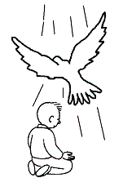
La samaritaine répond: “Comment! Toi qui es juif, tu me demandes à boire, à moi, une samaritaine?
Jésus lui dit: “Si tu savais le Don de Dieu, si tu connaissais celui qui te dit « Donne-moi à boire », c'est toi qui lui aurais demandé à boire, et il t'aurait donné de l'eau vive!
Si je te connaissais Jésus,
si je savais ce que Dieu donne, je n'aurais qu'une envie:
Demander et
Accueillir le Don de Dieu!

Slide 6
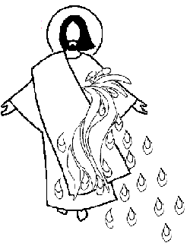
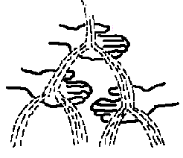
Jésus ajoute:
Celui qui boit l'eau
que je lui donnerai
n'aura plus jamais soif!
Et l'eau deviendra en lui source jaillissante pour la vie éternelle!

Slide 7
“Seigneur, dit la samaritaine, donne-la moi, cette eau: que je n'aie plus soif!...... Je le vois bien tu es prophète!”
La samaritaine avait soif de l'eau du puits. Peu à peu, une autre soif grandit en elle: celle de Dieu!
La femme a commencé par aller chercher l'eau au puits.
Lorsque je me pose des questions, est-ce que je prends du temps pour chercher une réponse?
Là, elle a fait une rencontre.
Est-ce que je me laisse toucher par les personnes que je rencontre?
De cette rencontre est née une discussion profonde et vraie!
Est-ce que j'écoute ceux qui me parlent? Est-ce que j'ose leur poser les questions qui me tiennent à coeur?
Et cette discussion a donné envie à la femme d'aller plus loin.
Est-ce que je persévère dans ma recherche?

Slide 8
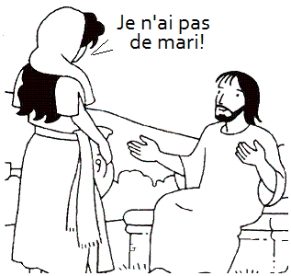
La foi n'est pas donnée en même temps que la naissance.
*Il faut beaucoup de temps pour la construire.
*Il faut avoir soif, avoir envie de connaître Dieu.
*Ensuite, il faut chercher, rencontrer, écouter, parler, se laisser toucher, avoir envie d'accueillir.
*Quand on croit avoir atteint le but « Donne-la moi cette eau! », on s'aperçoit qu'on n'est pas tout à fait arrivé encore.
*Il faut persévérer en regardant sa vie avec vérité, vouloir y changer quelque chose, vouloir donner de nous.
Celui qui fait la vérité vient à la lumière Jean 3,21
La vérité vous libèrera... Jean 8,32

Slide 9
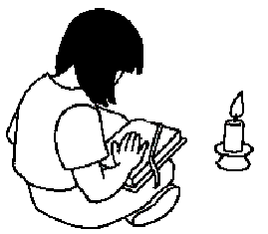
LA LUMIERE NE PEUT HABITER AVEC MON OBSCURITE!
Je peux peut-être commencer à regarder ma vie avec vérité. Qu'est-ce qui ne va pas en moi? Qu'est-ce que je peux changer pour être plus proche de Dieu?
Je peux ensuite prendre du temps pour être avec Dieu. Du temps pour déposer entre ses bras mon offrande grise. Il saura la transformer en offrande lumineuse.
Je peux enfin remercier Dieu.
Le prier.
« Quand tu pries, retire-toi au fond de ta maison, ferme la porte et prie ton Père qui est présent dans le secret. » Mt 6

Slide 10
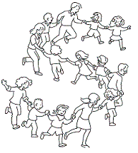
“Seigneur, dit la samaritaine, où faut-il adorer Dieu?”
Jésus répond: “L'heure vient où les vrais adorateurs adoreront le Père en esprit et en vérité: Tels sont les adorateurs que recherche le Père.”
Toute personne peut, là où elle est, adorer le Père. La différence entre deux personnes, entre deux prières, vient plutôt de l'attitude que l'on prend, de la vérité de notre prière, de notre abandon: "Toujours se laisser guider par l'Esprit du Père".
Dieu a soif de nous prendre par la main pour nous guider selon sa vérité.

Slide 11
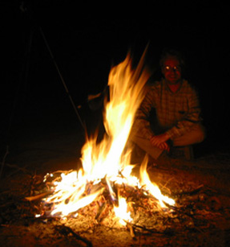
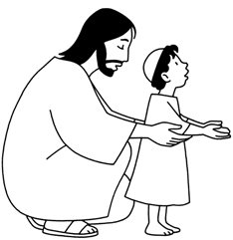
La prière est une vraie rencontre comme celle de Jésus et de la samaritaine. Une rencontre forte, intime, toute de vérité.
Dans la prière, l'attente de Dieu, sa soif de rencontrer l'humain et de lui offrir son Don, et la soif de l'homme ( l'aspiration à une vie meilleure) se rejoignent.
La prière ouvre à la lumière!

Slide 12
La samaritaine dit à Jésus: “Je sais qu'il vient , le Messie. Quand il viendra, c'est lui qui nous fera connaître toutes choses.”
La vie de la samaritaine est toute illuminée!
En Jésus, elle a d'abord reconnu un juif, ensuite elle l'a appelé Seigneur, puis prophète... Maintenant, elle ose avancer dans la discussion le nom de Messie...
Jésus lui dit: “Je le suis, moi qui te parle.”
La foi de la samaritaine grandit, grandit, GRANDIT!

Slide 13
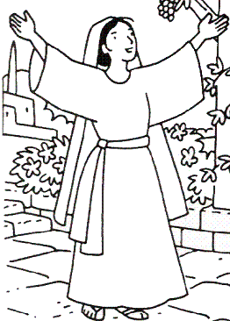
Elle ne peut que partir sur les routes pour annoncer la Bonne Nouvelle!
« Venez voir un homme qui m'a dit tout ce que j'ai fait! »
« Ne serait-il pas le Messie?
Beaucoup de samaritains de cette ville crurent en Jésus. Ils l'invitèrent à demeurer chez eux. Et ils disaient: C'est vraiment lui Le Sauveur du monde. »

Slide 14
Qui est Jésus pour moi?
*Un homme, juif, qui a vécu il y a 2000 ans.
*Un homme qui a été important et bon pour les gens de son époque.
*Un maître, un sage qui connaît bien la Parole de Dieu (Rabbi)
*Un prophète qui parle au nom de Dieu. Au travers des Evangiles, il peut encore me parler aujourd'hui.
*Le Messie, l'Envoyé de Dieu habité par l'Esprit Saint!
*Le sauveur du monde
*Le Fils de Dieu
*......................................

Slide 15
Diaporama: www. idees-cate.com
ILLUSTRATIONS : Jean-François KIEFFER

